Slide 1
Stressz-szint és ergonómia hatásainak vizsgálata robot-asszisztált sebészetben
Takács Kristóf
Témavezető: Prof. Dr. Haidegger Tamás

Slide 2
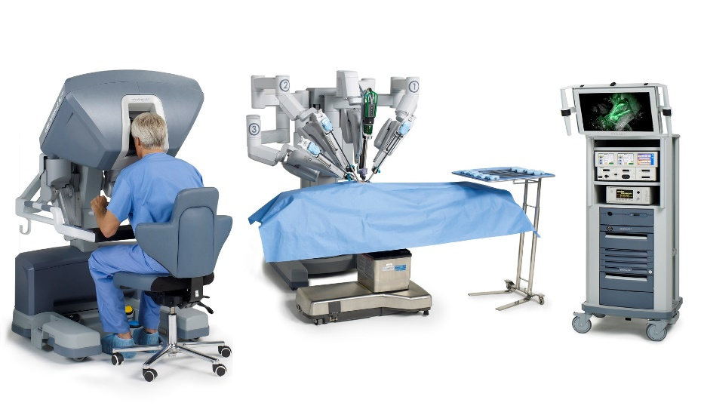
Robot-asszisztált sebészet (da Vinci Robot)
A sebészek szempontjából…:
Stresszes munkakör
Elhúzódó műtétek
Túlterheltség
Fizikai és szellemi fáradás
Ergonomia!

Slide 3
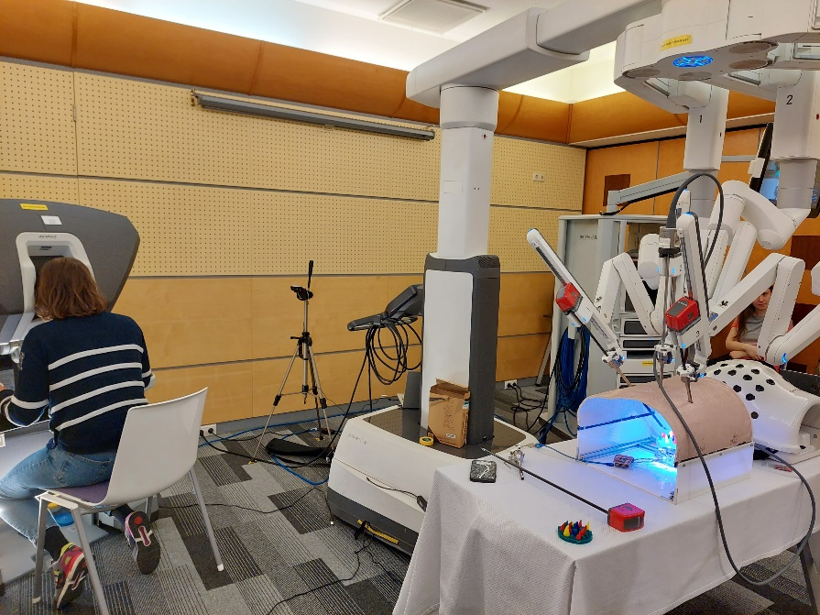
Kutatási célok
Ergonómia és stressz-szint mérése, mérhetővé tétele
Befolyásoló tényezők felderítése
Összefüggések, korrelációk meghatározás
Módszertan felállítása

Slide 4
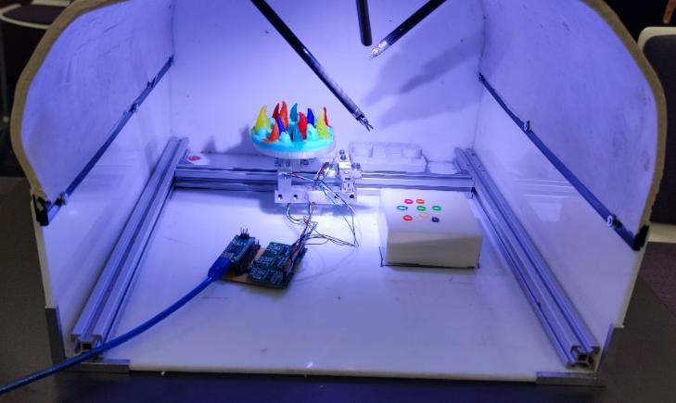
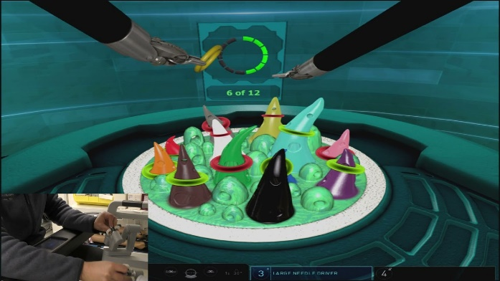
Mérés menete: feladatok
Box trainer és szimulátor
Hallgatók, rezidensek, szakorvos jelöltek (5-5-5)
“Sea Spike Model” feladat:
10 gyűrű felhelyezése
Gyűrűk felhelyezése 2 perc alatt
Gyűrűk felhelyezése 2 perc alatt – nehezített körülmények
Gyűrűk felhelyezése 2 perc alatt – szimulátoron

Slide 5
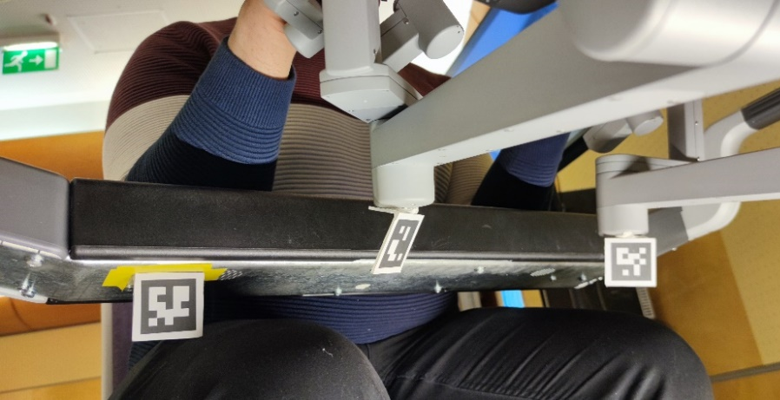
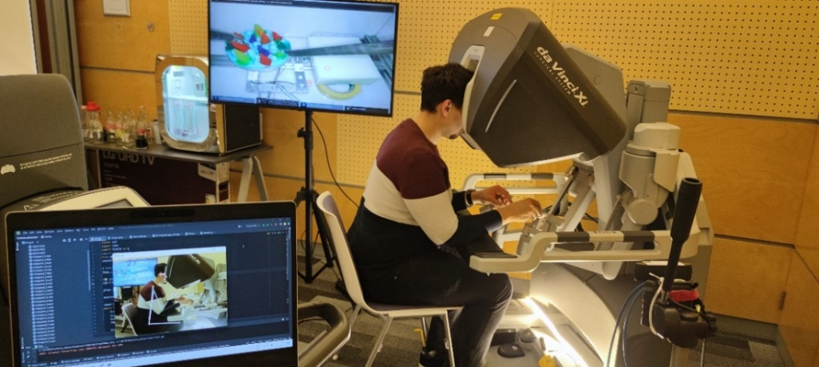
Mérés menete: Eszközök, módszerek
Előzetes kérdőív: alapadatok
Kamerás testtartáselemzés
Kézmozgáskövetés (RealSense kamera, ArUco marker, OpenCV)
Modellre ható erők mérése (BARK box-trainer design)
Pulzusmérés
Utólagos kérdőív: SURG-TLX

Slide 6
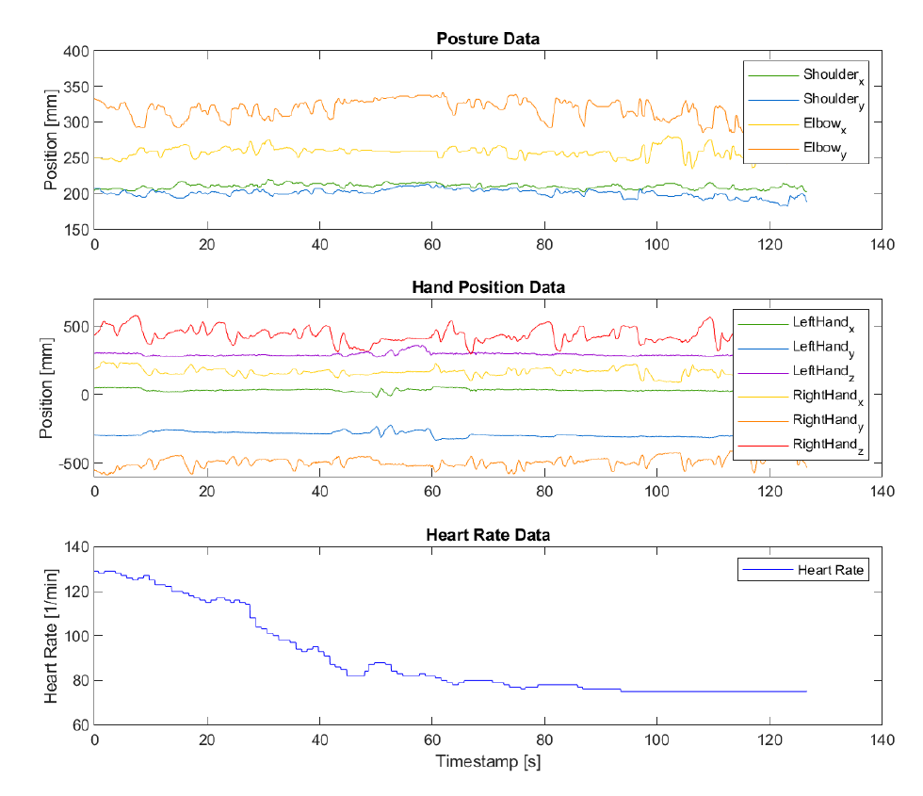
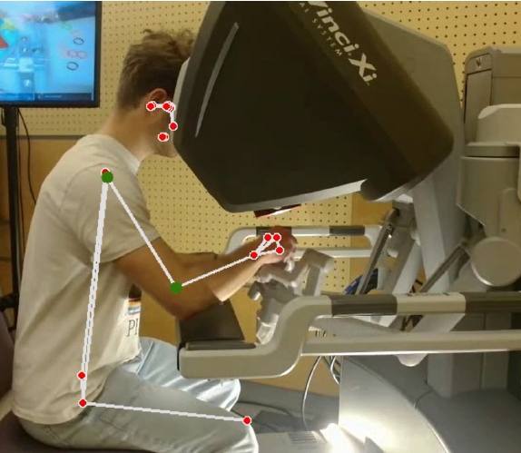
Mérés menete: Számítások
Adat-szinkornizálás
Stressz-szint:
Baevsky Stress Index (HRV)
Poincaré plot
Kézmozgás, Testtartás:
Stitisztikai, kinematikai értékek

Slide 7
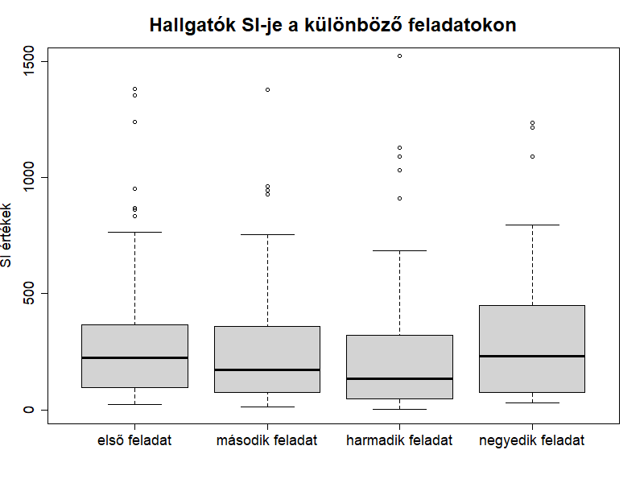
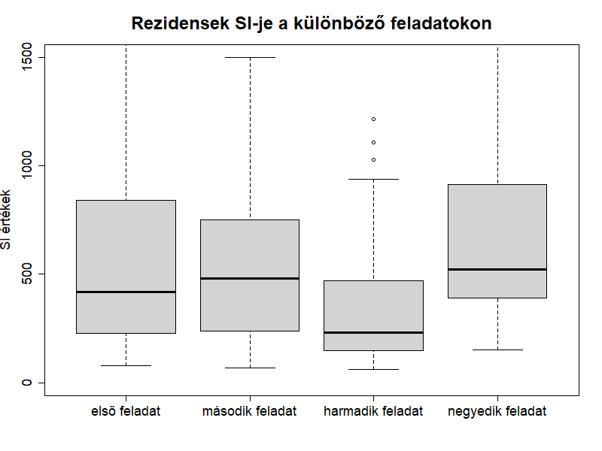
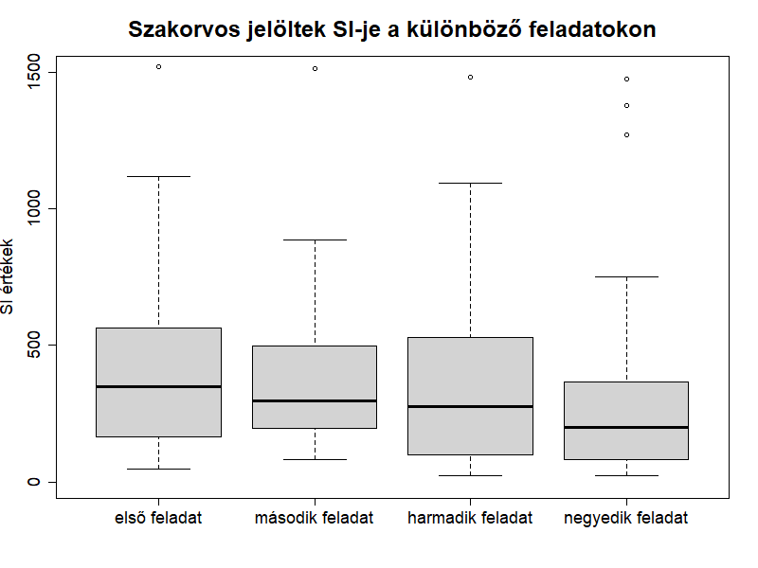
Eredmények: Stressz-szintek
Feladat száma | 1. | 2. | 3. | 4.
Hallgatók | 296 | 287 | 296 | 310
Rezidensek | 668 | 562 | 366 | 671
Szakorvos jelöltek | 405 | 506 | 505 | 399
Rezidensek stressz-szintje kiemelkedő
Feladat nehezítése nem okozott stressz-szint emelkedést

Slide 8
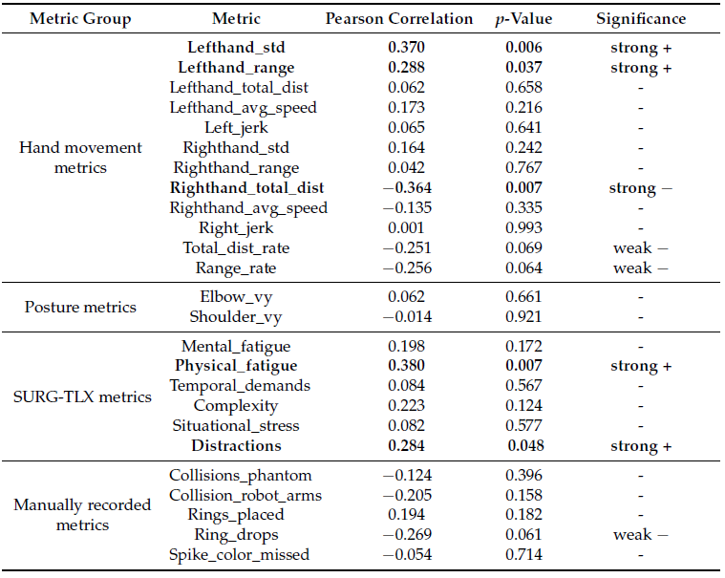
Eredmények: Korrelációk
Kézmozgás:
+ Nem-domináns kéz: mozgástartomány, szórás
- Domináns kéz: megtett út
Kérdőívek:
+ Fizikai fáradás
+ Zavaró körülmények
- Gyűrűelejtések száma (!)
Testtartással nincs összefüggés

Slide 9
Következtetések
Saját Munka:
Metodológia kidolgozása
Kézmozgáskövetés (HW, SW)
Adatszinkronizálás
Statisztikai és kinematikai paraméterek
Stressz index számítás
Korreláció-analízis
Projekt menedzsment
Módszertan alkalmasnak tűnik stressz-szint és ergonómia hatásainak elemzésére:
Kézmozgás paramétereit érdemes vizsgálni
Testtartás nem változik
Szimuláció és valós feladat között minimális különbség
Új generációnak természetesebb a robot (konzol) használata
Tervek:
2. mérés: Robot-asszisztált sebészet vs. laparoszkópia
Robotsebészek bevonása
Hosszabb mérések

Slide 10
Disszemináció:
1 db Q1 folyóiratcikk
SOTE TDK 3. helyezés
Tudománynépszerűsítő előadások (SOTE, ÓE)
Semmelweis Egyetem, Sebészeti, Transzplantációs és Gasztroenterológiai Klinika
SofMedica Kft.
Dr. Prof. Szijártó Attila, Dr. Pekli Damján, Dr. Fülöp András Phd., Gyarmati Kata , Dr. Prof. Haidegger Tamás, Lukács Eszter, Levendovics Renáta Phd., Mach Berta
Köszönet:

